Slide 1


trabajo practico taller de laboratorio de informática desarrollo de la información
COLEGIO DEL PRADO
CURSO:1 A
AÑO:2024
PROFE:ANDREA GOMEZ
ALUMNA:ALMA GOMEZ

Slide 2
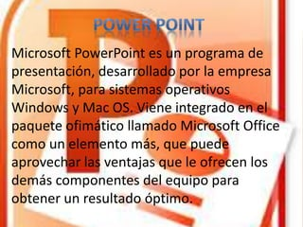
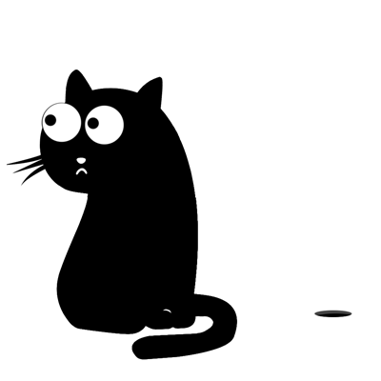
A-definicion de power point
A-En resumen, PowerPoint es un soporte visual. La información suele quedar más clara cuando el discurso va a acompañado de una herramienta visual, sea una imagen, un video, o en este caso, todo recogido en una presentación.
https://slidesgo.com/es/slidesgo-school/tutoriales-de-powerpoint/que-es-y-para-que-sirve-powerpoint

Slide 3

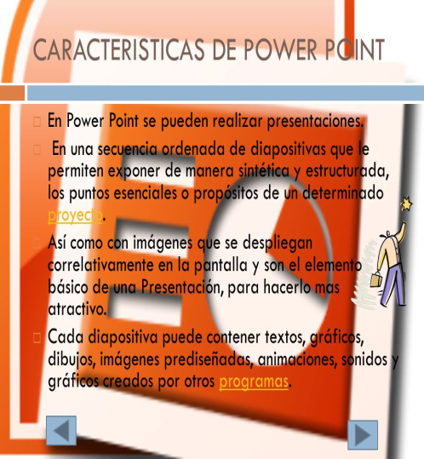
Caracteristicas mas importantes de power point
https://blog.hubspot.es/marketing/que-es-powerpoint
B-Temas
Manejo multimedia
Animaciones
Transiciones
Uso de diagramas
Dibujo

Slide 4
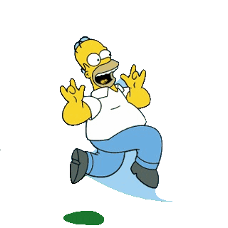
ELEMENTOS DE POWER POINT
C- Barra de herramientas de accesos rápidos
Se caracteriza por que contiene normalmente las opciones que se usan con mayor frecuencia, como son Abrir, Guardar, Deshacer, etc. Puedes personalizar dichos íconos a tu gusto.
2. Fichas o pestañas
Son una serie de separadores que contienen distintas funciones para utilizar dentro de la cinta de opciones, entre las que destacan Transiciones y Animaciones.
3. Cinta de opciones
Contiene todos los botones y comandos que necesitas para crear tus presentaciones en PowerPoint. Está compuesta de múltiples pestañas y estas, a su vez, contienen los comandos agrupados según su función, cada agrupación se llama Grupo de Herramientas y debajo tiene el nombre que lleva ese grupo en específico, por ejemplo, en la pestaña Inicio, se encuentra la cinta de opciones, uno de sus grupos de herramientas se llama «Portapapeles».

Slide 5
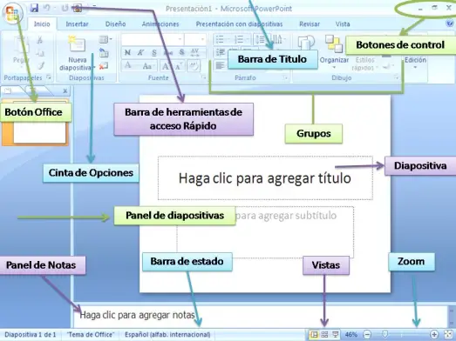
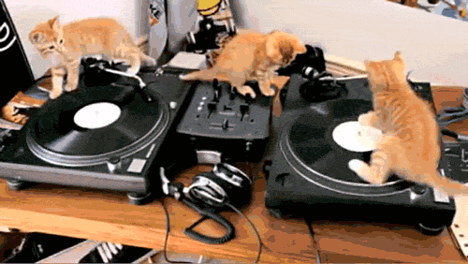
ELEMENTOS DE POWER POINT
https://fernandoarciniega.com/elementos-de-la-pantalla-de-power-point/#google_vignette

Slide 6

Tipos de vistas
https://support.microsoft.com/es-es/office/elegir-la-vista-adecuada-para-una-tarea-en-powerpoint-21332d8d-adbc-4717-a2c6-e25a697b40e9
Vista Normal
Puede ir a la vista Normal desde la barra de tareas Botón Vista normal en PowerPoint de la parte inferior de la ventana de diapositiva o desde la pestaña Vista de la cinta de opciones.
La vista Normal es el modo de edición en el que trabajará con más frecuencia para crear las diapositivas. Debajo, la vista Normal muestra miniaturas de diapositiva a la izquierda, una ventana grande que muestra la diapositiva actual y una sección debajo de la diapositiva actual donde puede escribir sus notas de orador para cada diapositiva
Vista Clasificador de diapositivas
Puede ir a la vista Clasificador de diapositivas desde la barra de tareas Muestra el botón Vista de diapositivas en PowerPoint. de la parte inferior de la ventana de diapositiva o desde la pestaña Vista de la cinta de opciones.
La vista Clasificador de diapositivas (a continuación) muestra todas las diapositivas de la presentación en diapositivas en miniatura en secuencia horizontal. La vista Presentación con diapositivas es útil si necesita reorganizar las diapositivas; solo tiene que hacer clic y arrastrar las diapositivas a una nueva ubicación o agregar secciones para organizar las diapositivas en grupos significativos.

Slide 7

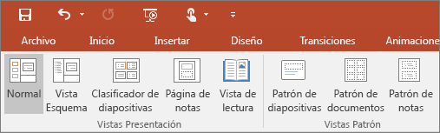
Tipos de vistas
Vista Página de notas
Puede mostrar u ocultar las notas del orador con el botón Notas Botón de notas en PowerPoint en la parte inferior de la ventana de diapositiva o puede ir a la vista Página de notas desde la pestaña Vista de la cinta de opciones.
El panel Notas se encuentra debajo de la ventana de diapositiva. Puede imprimir sus notas o incluirlas en una presentación que envía a la audiencia o, simplemente, usarlas como indicaciones para sí mismo mientras presenta.
Vista Esquema
Puede ir a la vista Esquema desde la pestaña Vista de la cinta de opciones. (En PowerPoint 2013 y versiones posteriores, ya no podrá acceder a la vista Esquema desde la vista Normal . Tiene que acceder a ella desde la pestaña Vista ).
Use la vista Esquema para crear un esquema o guión gráfico de la presentación. Solo muestra el texto de las diapositivas, no las imágenes ni otros elementos gráficos.

Slide 8
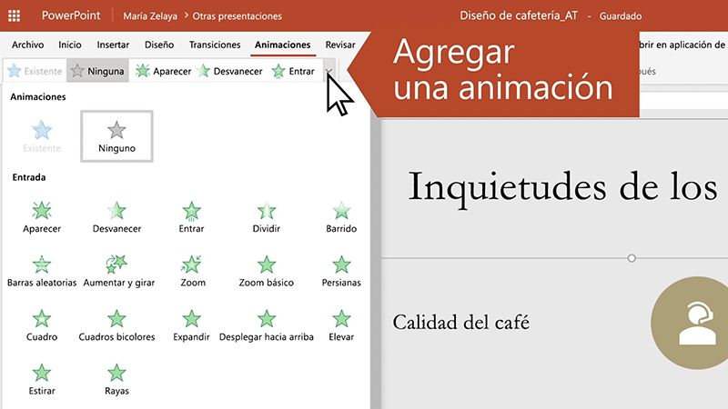

Animación y transición
https://blog.hubspot.es/marketing/como-insertar-animaciones-powerpoint
Las transiciones son animaciones que ocurren cuando cambias diapositivas. Es decir, es el efecto visual que se reproduce al pasar de una diapositiva a la siguiente durante una presentación. Puedes controlar la velocidad, agregar sonido y personalizar las propiedades de los efectos de transición.
Las animaciones, por su parte, únicamente se aplican a una parte de la diapositiva como un solo punto o viñeta, una imagen o una serie en un gráfico, con cuyos efectos puedes controlar la entrada, énfasis y salida de las partes de la diapositiva.

